Slide 1
Avance Pinball
Proyecto Introducción a la programación.

Slide 2

Librería a usar.
Tkinter es un de la biblioteca gráfica Tcl/Tk para el
lenguaje de programación Python. Se considera un estándar para la
interfaz gráfica de usuario (GUI) para Python y es el que viene por
defecto con la instalación de Python como tal.

Slide 3
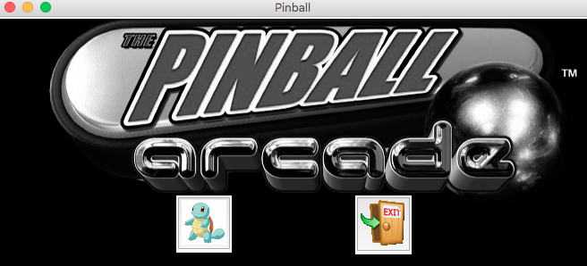

Avances.

Slide 4
